Slide 1
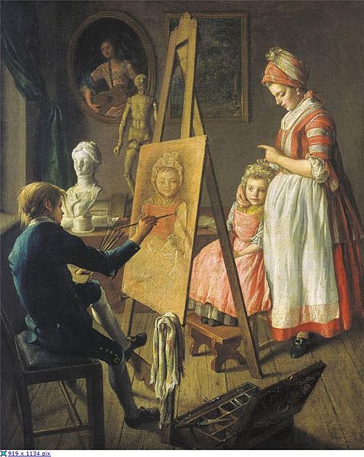
Изображение
Человека
Иван Фирсов
«Юный живописец»
портрет
Notes:
А-Подводящий диалог:
Рассмотрите изображение человека в репродукции картины Ивана Фирсова «Юный живописец».
В каком жанре работает художник? (портрет)
Как вы это определили? (показывают знание определения понятия «портрет»)

Slide 2
Определение понятия
«ПОРТРЕТ»
Понятие | Что такое? | Существенные признаки
ПОРТРЕТ | ЖАНР | отображающий образ реального человека

Slide 3
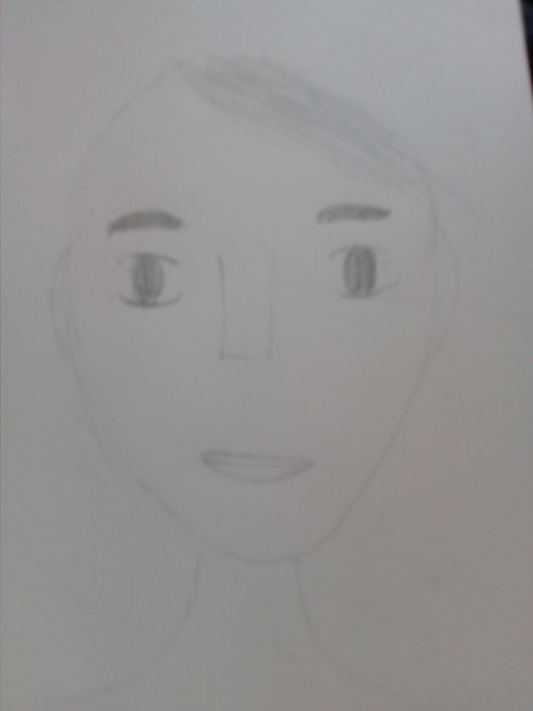
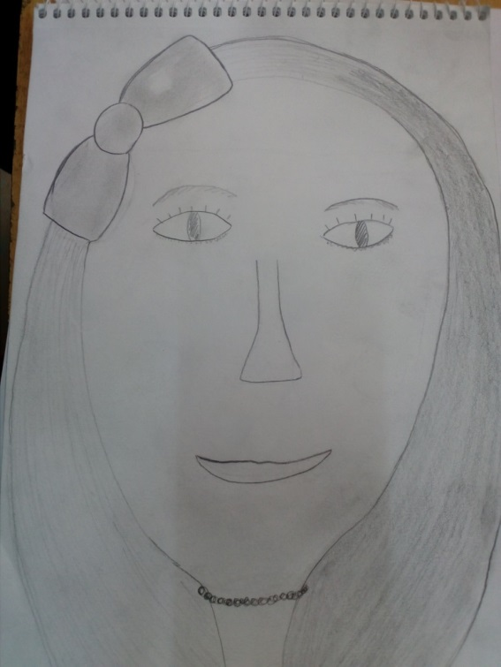
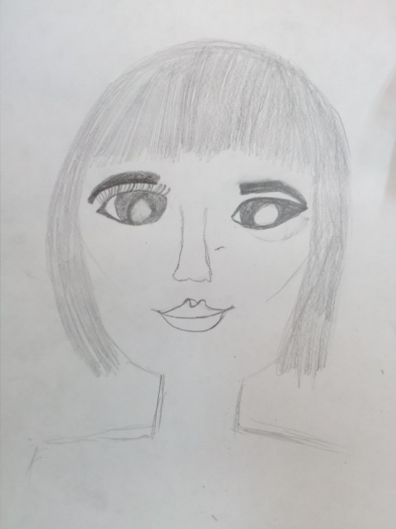
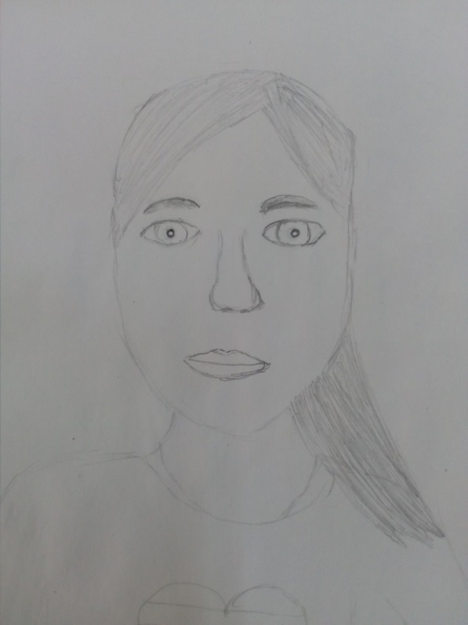
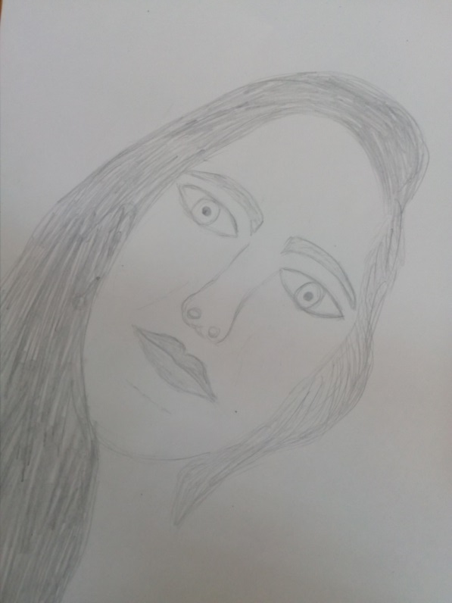
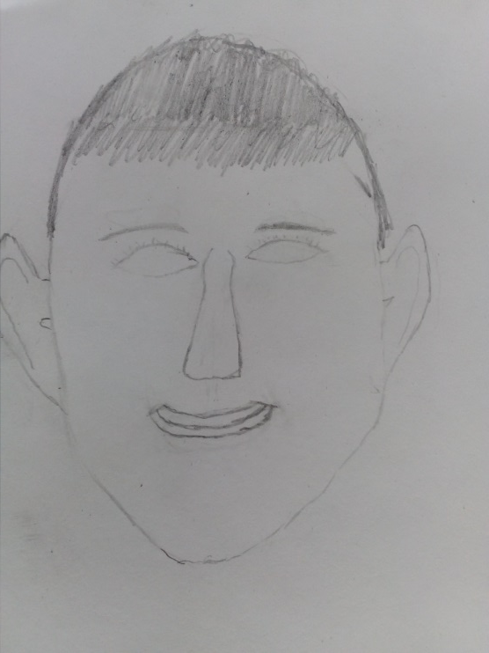
Notes:
Давайте рассмотрим ваши рисунки, где изображены люди, как вы думаете, смогли ли бы мы найти в жизни изображенных на этих листках людей?
– Как вы думаете, какими знаниями и умениями нужно обладать, чтобы научиться рисовать портрет?
Есть ли у нас полные знания по этому вопросу? Сможем ли мы без них выполнить портрет?
Б-Формулирование проблемы
(прием

Slide 4

Что можно сделать?

Slide 5
Работа с заданием № 1
в тетради на стр. 36
«+»- Умею выполнять конструктивное
построение лица человека
«-» - не умею выполнять конструктивное
построение лица человека
Notes:
«Знание-незнание/умение-неумение»)
стр. 36 пункт 1 рабочая тетрадь
В-Постановка цели
Г-Выдвижение гипотез о пропорциональных соотношений частей головы
Какие правила должны знать художники, чтобы изображать портрет человека?

Slide 6
Формулируем понятия
Работа с учебником
(с.102-104)
Понятие | Что такое? | Существенные признаки
Конструкция
Пропорция
Взаимопроверка:
согласен - «+» или не согласен - «-»
ПОЧЕМУ?

Slide 7
Формулируем понятия
Понятие | Что такое? | Существенные признаки
Конструкция | пространственная форма | которая сводится к простым геометрическим телам
Пропорция | соотношение величин частей | составляющих одно целое

Slide 8

Работа с учебником
(с.102-104)
№ п/п | Правила построения конструкции головы
1.
2.
3.
4.
5.
6.
7.
8.
Notes:
2.Составление правил изображения головы человека (13 мин.) (работа в паре).

Slide 9
Работа с учебником
(с.102-104)
№ п/п | Правила построения конструкции головы
1. | Определяем форму голову (овал похожий на форму яйца)
2. | Линия глаз находится (приблизительно) посередине общего абриса головы
3. | Над линией глаз находятся почти две равные части, высота лба и волосяного покрова до темени, и вниз от линии глаз до подбородка тоже можно разделить на две равные части (конструкция головы человека делится приблизительно на 4 равные части)
4. | Расстояние между глазами приблизительно равно длине глаза
5. | Ширина носа равна длине глаза
6. | Нос человека имеет форму призмы.
7. | Рот находится (приблизительно) посередине между основанием носа и линией подбородка.
8. | Уши совпадают по длине с расстоянием от бровей до основания носа
Notes:
Работают в парах (взаимопроверка пропорций, сравнивают и анализируют таблицу пропорций).

Slide 10
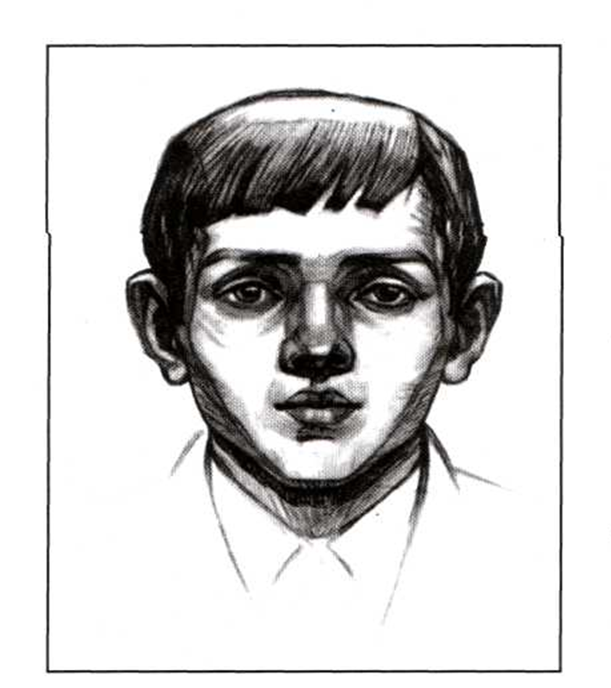
Анализ портрета

Slide 11
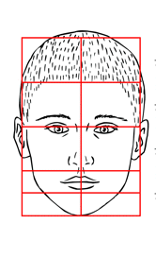
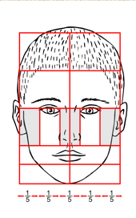
I этап работы
КОНСТРУКЦИЯ
II этап работы
ПРОПОРЦИИ

Slide 12

Проверка
Notes:
Работа с портретом – анализ
(учебник стр. 103 рисунок «Пропорции лица человека»).

Slide 13
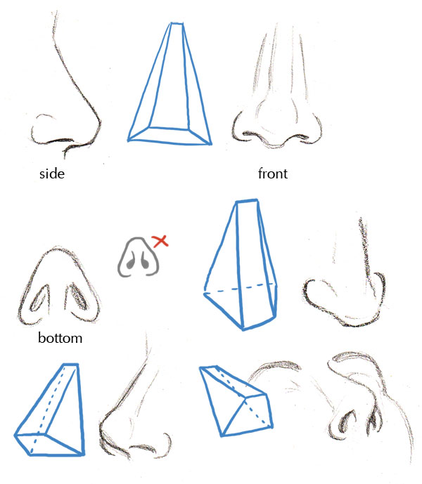
Нос в форме призмы
Notes:
4.Творческая практическая деятельность (13 минут)
(рабочая тетрадь – стр. 36 задания № 1).

Slide 14
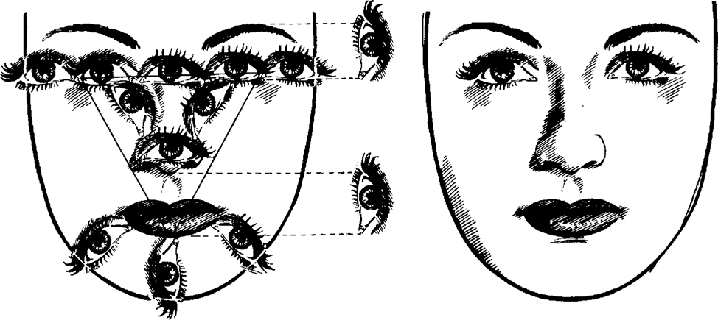
Это интересно!
На этом рисунке показано, каким образом,
используя ширину глаза, можно определить
расположение тех или иных частей лица.
Здесь изображено лицо
с чертами,
которые мы разместили согласно
вышеприведенным
принципам.

Slide 15

Творческая
практическая работа

Slide 16
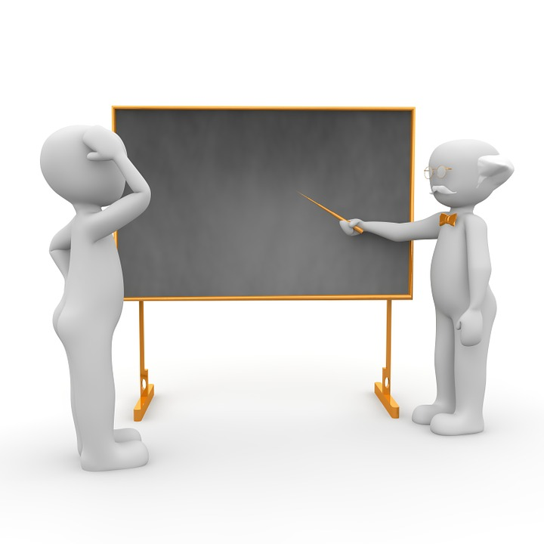
ВЫСТАВКА
РАБОТ
Какие работы больше всего соответствуют правилам
построения конструкции головы?
- Что в работе является самым трудным для вас?
- Что получилось легко?

Slide 17

Работа с заданием
в тетради на стр. 36
«+»- Умею выполнять конструктивное
построение лица человека
«-» - не умею выполнять конструктивное
построение лица человека
Notes:
А-Анализ выполненных работ (5 мин):
- Какие работы больше всего соответствуют правилам (канонам) в изображении головы и лица?
- Что в работе является самым трудным для вас?
- Что получилось легко?
Б-Деятельностная рефлексия (1 мин)
прием «Знание-незнание/умение-неумение»
стр. 36 пункт 1 рабочая тетрадь

Slide 18
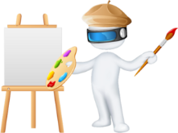
Домашнее задание
В рабочей тетради на стр.37 , размести в нарисованных абрисах основные части лица, применяя пропорции, постарайся придать этим лицам живое выражение.
Notes:
В-Выдача домашнего задания(2 мин):
Меняя пропорции, выполни построение лица, не забывая об основных правилах конструкции головы, придай лицам живое выражение

Slide 19

Notes:
Г-Содержательная рефлексия (2 мин)
Прием «Рюкзак»
Что с сегодняшнего урока вы положите в рюкзак для использования в своей жизни.

